Slide 1
«Интеграционная информационно-образовательная среда образовательной организации как фактор развития творческой и интеллектуальной деятельности одарённых учащихся в условиях перехода к ФГОС среднего общего образования»
Муниципальное автономное общеобразовательное учреждение гимназия № 5
муниципального образования город Новороссийск
Отчет о реализации проекта краевой инновационной площадки МАОУ гимназии № 5
г. Новороссийска за 2020 год

Slide 2
Цель проекта
Цель проекта - разработка, описание и апробация концептуальной модели построения интеграционной информационно-образовательной среды для работы с учащимися с использованием различных электронных платформ для развития творческих и интеллектуальных способностей одарённых учащихся в условиях перехода к ФГОС среднего общего образования.
Цель создания модели интеграционной информационно-образовательной среды – повышение качества образования учащихся, развития творческой и интеллектуальной деятельности учащихся.

Slide 3
Задачи отчетного периода:
Изучение теоретических и технологических основ формирования интеграционной ИОС (гимназии, предметной, личной).
Организационная и нормативно-методическая проработка школьной системы психолого-педагогического мониторинга детской одаренности с использованием ресурсов и возможностей информационно-образовательной среды школы.
Обеспечение повышения квалификации педагогов в области ИКТ и совершенствование психолого-педагогических компетенций педагогов (семинары, мастер-классы, круглые столы и т.д.).
Мониторинг и корректировка процесса и материалов по реализации проекта. Развитие реализуемой в гимназии программы работы с детьми «Одарённые дети».
Организация сетевого взаимодействия и сотрудничества с социальными партнерами в рамках инновационной деятельности.
Диссеминация опыта создания интеграционной ИОС, выпуск методического пособия.

Slide 4
Новизна инновационной деятельности исследования
- разработана модель интеграционной информационно-образовательной среды, образовательного пространства учащегося для его развития по индивидуальной траектории;
- определены условия взаимодействия образовательного пространства (как направления, заданного учащимся) и образовательной среды (как внеш­него педагогического и окружающего воздействия);
- выявлено, теоретически обосновано и апробировано воздействие электронных образовательных платформ, включающих синхронно-параллельное изучение предметов, взаимодействие урочной и внеурочной деятельности, организацию межлич­ностных контактов, на построение интеграционного образовательного про­странства.

Slide 5
Результативность
- МАОУ гимназия № 5 – Лауреат-победитель
Всероссийского смотра-конкурса образовательных организаций
«ШКОЛА ГОДА - 2020»;
Всероссийский конкурс
«Лучшие руководители РФ. Всероссийское признание» Директор Цепордей Татьяна Сергеевна – победитель.

Slide 6
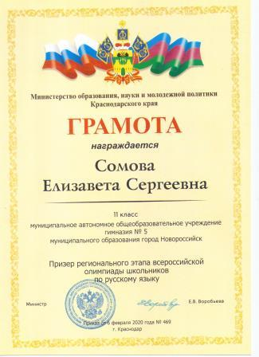
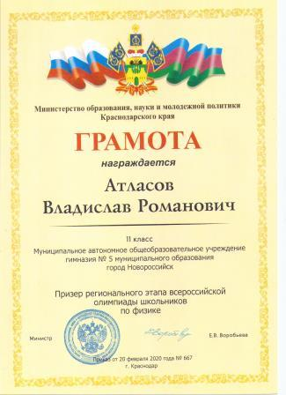
Результаты учащихся 10-11 классов в олимпиадах
7 победителей, 24 призёра
в муниципальном этапе всероссийской олимпиады школьников в 2020году среди учащихся 10-11 классов: литература – 2 призёра, русский язык – 1 победитель, 1 призёр, английский язык – 3 призёра, обществознание – 2 призёра, история – 2 призёра, право – 1 призёр, мировая художественная культура –1 победитель, 2 призёра, биология – 5 призёров, экология – 1 победитель, химия – 3 призёра, география – 1 победитель, 2 призёра, ОБЖ – 1 призёр, физическая культура – 2 победителя, политехническая олимпиада – 1 победитель. Сомова Е. – призёр регионального этапа всероссийской олимпиады школьников по русскому языку, Воробьёва А. – призёр по ОБЖ, Атласов В. - призёр по физике, Шлёнов В. – по географии.

Slide 7
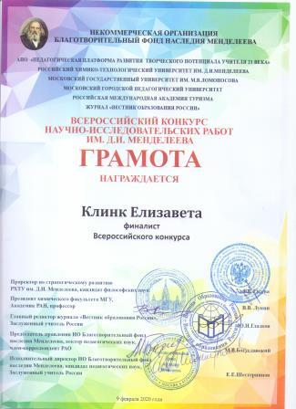
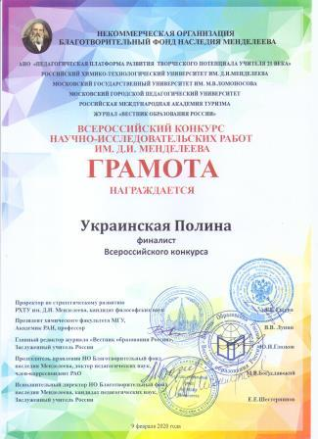
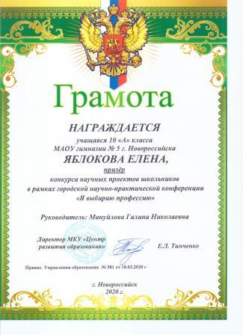
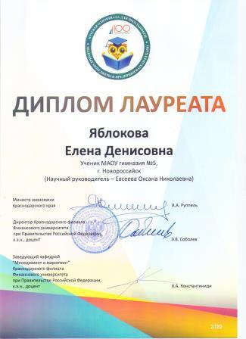
Результаты учащихся 10-11 классов в конкурсах и конференциях

Slide 8
Организация сетевого взаимодействия
Продолжается сотрудничество и взаимодействие с социальными партнерами по ранее заключенным договорам.
ГБПОУ КК «Новороссийский медицинский колледж»,
ГБПОУ КК «Новороссийский социально-педагогический колледж»,
ГАПОУ КК «Новороссийский колледж строительства и экономики»,
ГБПОУ КК «Новороссийский колледж радиоэлектронного приборостроения»,
МБУ ДО «Центр детского творчества»,
МБОУ лицей «Технико-экономический»,
МАОУ СОШ № 34,
МАОУ СОШ № 22,
МБОУ гимназия № 20,
МБОУ гимназия № 8

Slide 9
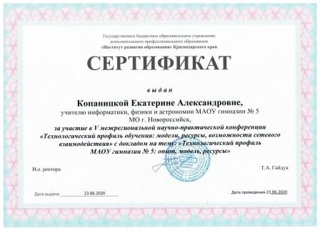
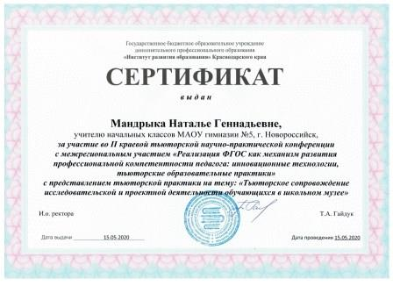
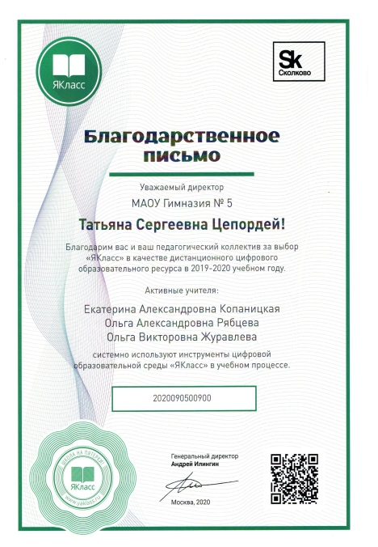
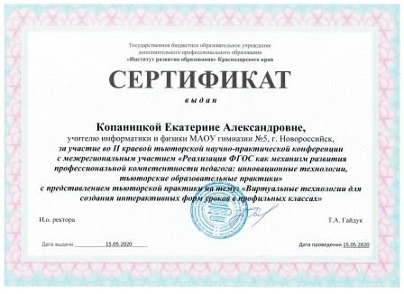
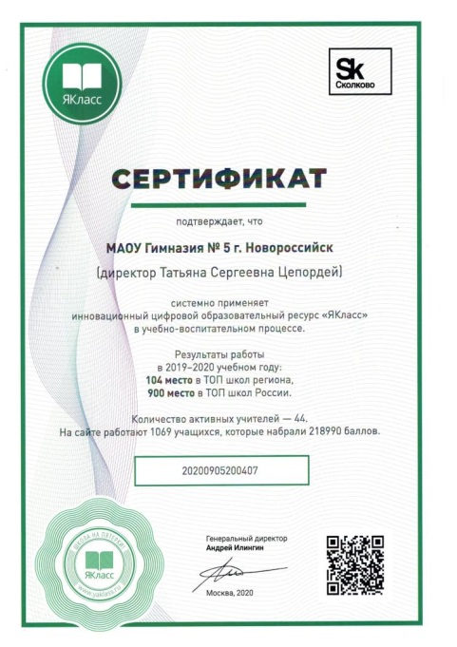
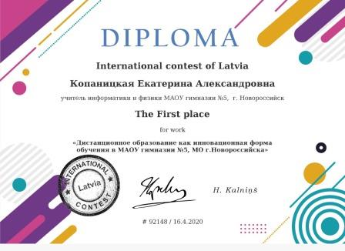
Апробация и диссеминация результатов деятельности КИП

Slide 11
Дистанционное обучение

Slide 12
Общественно-педагогический форум «Личность – Семья – Школа. Создание модели информационно-образовательной среды!»

Slide 13
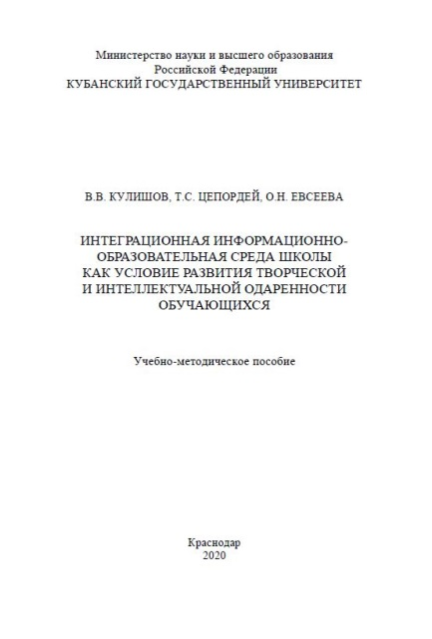
Инновационные продукты
Сайт КИП http://iiosmaougimn5.mya5.ru
К 903 Интеграционная информационно-образовательная среда школы как условие развития творческой и интеллектуальной одаренности обучающихся: учеб.-метод. пособие / В.В. Кулишов, Т.С. Цепордей, О.Н. Евсеева. – Краснодар: Кубанский гос. ун-т, 2020. – 70 с. – 100 экз.

Slide 14
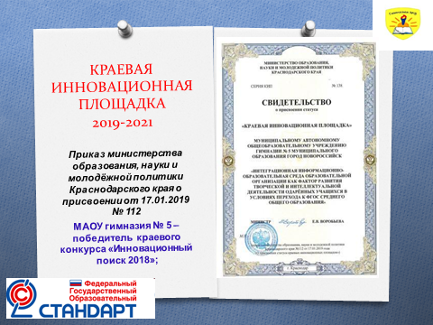
Интеграционная ИОС гимназии
Мы на пути к партнёрству! МЫ ВМЕСТЕ!
МАОУ гимназия № 5
353905, г. Новороссийск,
ул. Цедрика, 7.
Тел./факс (8617) 64-55-92,
E-mail: gimnazia5@mail.ru, http://gimn5.ru
Сайт КИП
http://iiosmaougimn5.mya5.ru/

